Slide 1
„Ostavi drugačiji otisak na svet“ Dnevni boravak za decu i mlade sa problemima u ponašanju
IAN Telecentar
(Edukativni odsek Međunarodne mreže pomoći)

Slide 2
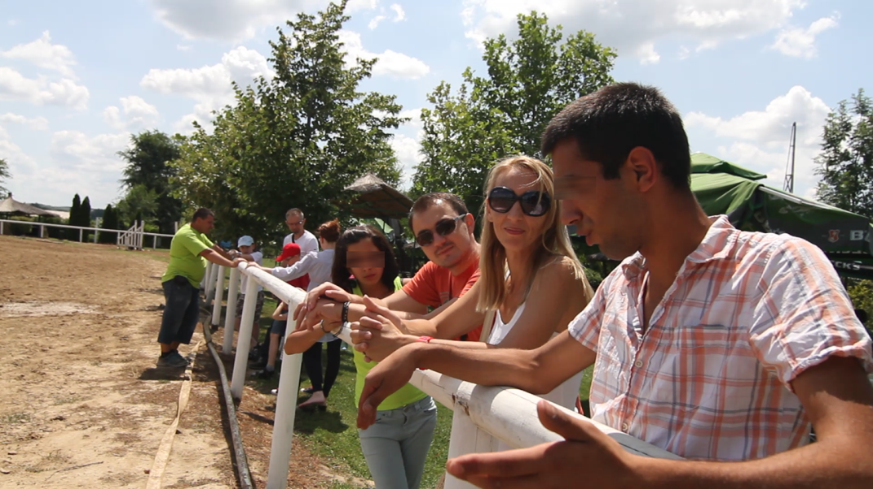
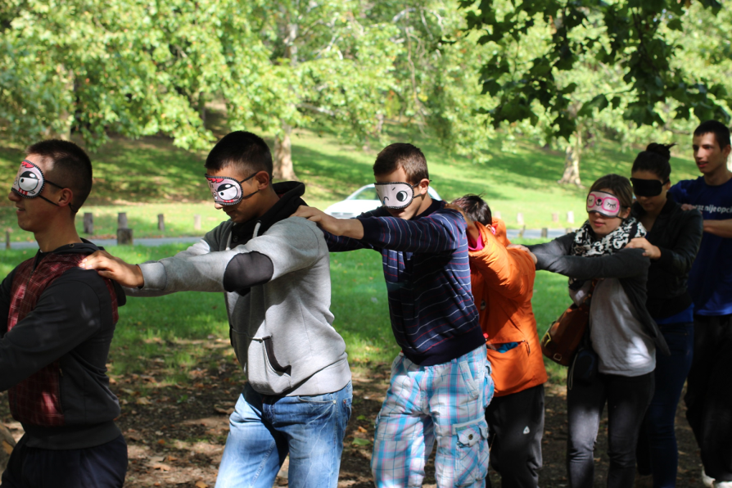
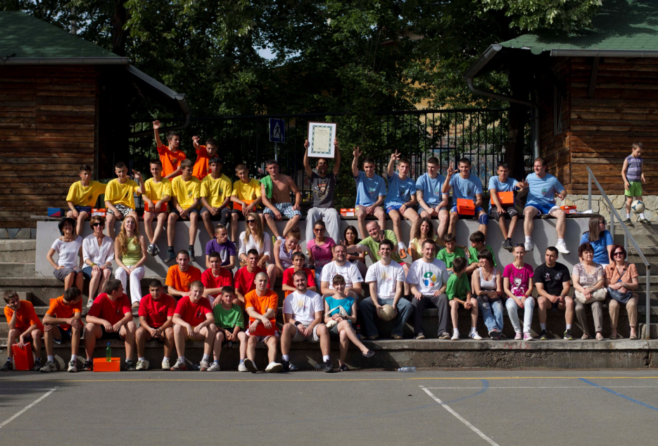
Moj izbor

Slide 3
Kako drugi reaguju?
Strah
Odbacivanje
Osuđivanje/kažnjavanje
Ignorisanje
Diskriminacija
Etiketiranje

Slide 4
Problemi u ponašanju – kako se ispoljavaju
Vršenje krivičnih dela
Bežanje od kuće
Izostajanje / napuštanje škole
Agresivno ponašanje
Uništavanje imovine
Zavisnost od alkohola, narkotika, interneta i igrica
Kockanje

Slide 5
Kriza odrastanja
Nema adekvatne podrške u sredini u kojoj dete odrasta
porodica
škola
vršnjačka grupa
lokalna zajednica

Slide 6
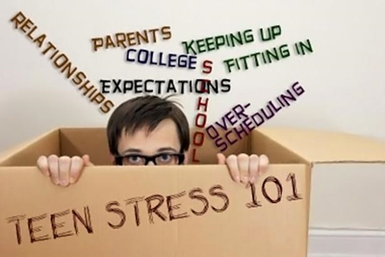
Period puberteta je specifičan kako za decu tako i za roditelje

Slide 7
Posledice
(Ne)Obrazovanje
Nezaposlenost (preko 50% mladih je nezaposleno)
Nestrukturisano slobodno vreme
Nedostatak motivacije za dalje napredovanje i/ili zaposlenje

Slide 9
IAN Telecentar – dnevni boravak
Naš tim čine ljudi različitih profesija
Prihvatanje dece bez predrasuda
Naš cilj je da oni shvate da mogu drugačije i da su zaista sposobni i da to i urade

Slide 10
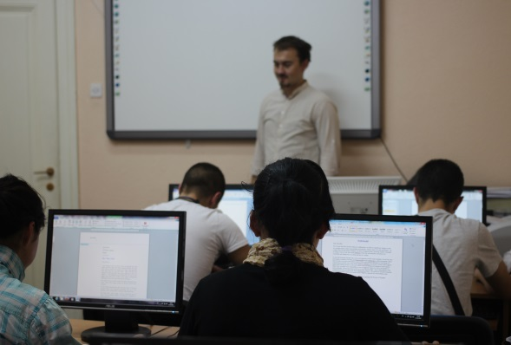
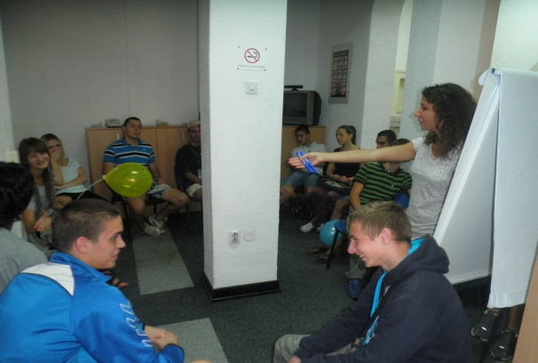
Aktivnosti
Profesionalno osnaživanje
Psihološko osnaživanje
Klub za mlade – učenje prihvatljivih modela ponašanja

Slide 11
Šta kažu deca
„Ovo je pravi pogodak da ljudima pruži motivaciju za nešto dalje. Posebno za one koji nemaju školu, da se snađu.“
„Ja prvo nisam hteo da dolazim, ali su hteli (Centar za socijalni rad i sud) da mi pojačaju mere, da idem u pritvor. Zbog toga sam i krenuo. Prvo sam mislio da je glupost, ali mi se mišljenje totalno promenilo. Sviđa mi se ova radionica kada ovako pričamo i to je to.“
„Volim IAN zato što razumete naše želje, strpljivi ste, trudite se da nam udovoljite. Pružate nam pozitivno raspoloženje, dajete divne savete.“

Slide 12
Čemu težimo
Prihvatanje
Uključivanje u zajednicu
Zaštita

Slide 13
Hvala!
(Edukativni odsek Međunarodne mreže pomoći)
ljmarkovic@ian.org.rs

